Slide 1
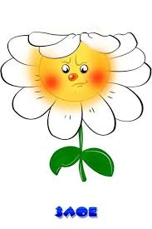
Программа по развитию и коррекции эмоциональной и коммуникативной сфер личности старших дошкольников и младших школьников
«Путешествие в мир эмоций»
Презентация подготовлена Надточей Н.В.
педагогом-психологом
МДОУ «Детский сад №105».

Slide 2
Основные понятия:
Эмоциональная сфера: основы саморегуляции, эмоциональное осознание собственных чувств, переживаний, формирование основ эмпатического взаимодействия.
Эмпатия – умение понимать другого человека путем эмоционального вчувствования в его переживания.
Рефлексия – процесс самопознания человеком внутренних психических актов и состояний.
Коммуникативная сфера включает в себя сообщение информации как передачу интеллектуального содержания; она ориентирована на совместное постижение предмета и формирование новых приемов и способов общения и поведения.
Социальная адаптация - процесс активного приспособления индивида к условиям социальной среды, а также результат этого процесса.

Slide 3
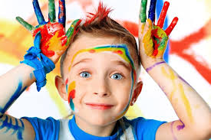
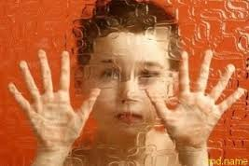
Актуальность
Последние годы происходит активное реформирование системы образования и воспитания. На фоне этих прогрессивных изменений развитию эмоциональной сферы ребенка не всегда уделяется достаточное внимание в отличие от его интеллектуального развития.
Однако, как справедливо указывал Л.С. Выготский, А.В. Запорожец, только согласованное функционирование этих двух систем, их единство может обеспечить успешное выполнение любых форм деятельности. Поступление ребёнка в школу - это переломный момент в его жизни, так как меняется социальная ситуация развития. Не­обходимо начало школьного обучения, как нового этапа разви­тия ребёнка, максимально насытить формами эффективного со­трудничества с педагогом и взаимосотрудничества со сверстни­ками в доступной игровой деятельности. Неподготовленность ребёнка к школе часто выявляется в хо­де первого года обучения; она выражается в повышенной тре­вожности, страхах, перерастающих в школьные неврозы и, со­ответственно, проявляющихся в неуспеваемости. Создание новой обучающей среды, которая сочетает в себе элементы учебной деятельности, но большую ее часть составля­ет привычная для ребенка игровая деятельность. Один из суще­ственных моментов в реализации данной программы состоит в том, что дети становятся социально адап­тированными, они сближаются друг с другом и с педагогом по­средством событийности.
То , что писал Л.С. Выготский о феномене «засушенное сердце» (отсутствие чувства) наблюдавшееся у него современников и связанном с воспитанием, направленным на логизированное и интеллектуа-лизированное поведение , не потеряло актуальности и в наше время, «обесчувствованию» способствует технологизация жизни, в которой участвует ребенок. Современные дети стали менее отзывчивы к чувствам других. Поэтому работа, направленная на развитие эмоциональной сферы, очень актуальна и важна.

Slide 4
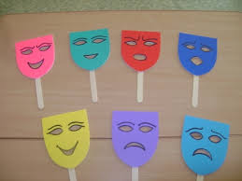
Этапы
Предлагаемая программа ориентирована на оказание помо­щи и поддержки детям старшего дошкольного и младшего школьного возраста (6,7 лет), имеющим трудности в эмоциональной и коммуникативной сферах, способствует поиску эффективных пу­тей преодоления возникающих трудностей в совместной учеб­но-игровой деятельности с педагогом и сверстниками.
Программа рассчитана на 35часов.
Предварительный этап -10 часов.
Включает подготовку и проведение диагностики, обработку диагностических данных, комплектацию группы, консультирова­ние педагогов и родителей.
Основной этап - 18 часов.
Включает проведение коррекционно-развивающих занятий 2 раза в неделю (по 30 минут).
Заключительный этап – 7 часов.
Включает в себя организацию и проведение повторной пси­ходиагностики, обработку данных диагностического обследова­ния, информирование педагогов и родителей о результатах ра­боты интегративной группы в рамках программы.

Slide 5
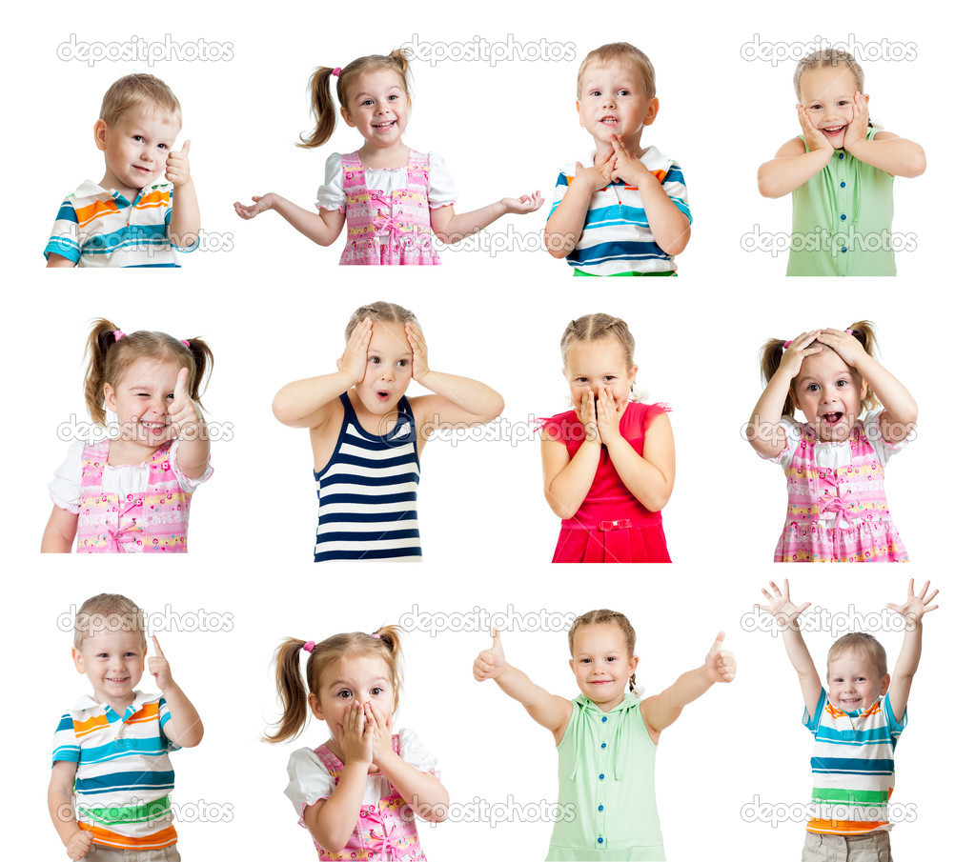
Цель программы:
коррекция и развитие у старших дошкольников и младших школьников эмоциональной и коммуникатив­ной сфер личности в условиях учебно-игровой деятельности.

Slide 6
Задачи программы:
Создать комфортные коррекционно-развивающие условия для обучающихся, способствующие коррекции и разви­тию эмоциональной и коммуникатив­ной сфер личности и личностных особенностей у детей.
Способствовать общему сенсорному развитию, формированию положительной мотива­ции к учению, речевой активности у дошкольников и младших школьников в ус­ловиях совместной учебно-игровой деятельности.
Создать атмосферу принятия и взаимопонимания в дет­ском коллективе.
Развивать у обучающихся компетентность в вопросах нор­мативного поведения и самостоятельность действий по инст­рукции педагога.

Slide 7
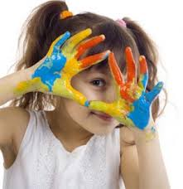
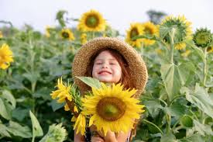
Критерии отбора детей для формирования групп
эмоциональная мотивационная незрелость;
нарушение в коммуникативной сфере;
соматическая ослабленность;
педагогически запущенные дети с отклонениями в эмо­циональном и поведенческом плане.
Наполняемость группы - до 10 человек.

Slide 8
Перечень диагностических процедур, рекомендуемых в работе с старшими дошкольниками и младшими школьниками интегративных групп
Диагностируемые параметры | Рекомендуемые диагностические методы и методики | Литературный источник
1 | 2 | 3
Социальная ситуация развития. Проблемы, связанные с адапта­цией ребёнка к классному коллекти­ву, взаимоотноше­ниями с педагогами, родителями. | Проективные тесты- рисунки: «Несущест­вующее животное»; «Мой класс» «Дом, дерево, человек» «Человек под дождем» | Андрущенко Т. Ю., Карабекова Н. В. Психолог в началь­ной школе. Волго­град, 1995; Беляу- скайте Р. Ф. Рису­ночные пробы как средство диагности­ки развития лично­сти ребёнка. М., 1987
Возрастные психиче­ские новообразова­ния. Предпосылки формирования учеб­ной деятельности | Тест школьной зрело­сти Керна - Йирасека «Рисунок мужской фи­гуры» | Шванцара Й. и кол­лектив. Диагностика психического разви­тия. Прага, 1978;
Особенности речево­го развития (состоя­ние слухового вос­приятия, особенности словарного запаса) | Методика «10 слов» А. Р. Лурия, метод пик­тограммы, исследова­ние особенностей сло­варного запаса |  | Венгер А. Л. Диаг­ностика ориенти­ровки на систему требований в млад­шем школьном воз­расте. М. 1981. Марцинковская Т. Д. Диагностика психи­ческого развития детей. М., 1998

Slide 9
Предварительный этап (сентябрь - октябрь) включает в себя диагностику обу­чающихся, выявление группы детей с трудностями в эмоциональной или коммуникативной сферах лично­сти; оказание консультативной помощи педагогам, работающим с этими детьми; оказание консультативной помощи родителям обучающихся выделившейся группы, по вопросам оказания психологической поддержки своему ребенку.
Основной этап ( ноябрь - март).
Основной этап состоит из 17 коррекционно-развивающих заня­тий.
В каждом занятии есть некоторые ритуалы:
ритуал приветствия: создание положительного эмоцио­нального настроя участников группы (игры с именами, мячом);
ритуал прощания: завершение работы группы, создание позитивного настроя для будущей встречи;
разминка: снятие инертности физической и психической, настрой ребёнка на активную работу и взаимодействие с други­ми, активизация внимания и интереса к занятию;
рефлексия: осознание изменений внутреннего состояния, которое произошло во время занятия.
Заключительный этап ( апрель).
На заключительном этапе проводится повторная психодиаг­ностика и информирование педагогов, родителей о результатах коррекционно-развивающей работы.
Методические рекомендации по организации и проведению занятий.
При проведении занятий каждому ребёнку необходимо иметь тетрадку в клетку, блокнот для записи слов, ручку, два простых карандаша, набор цветных карандашей.

Slide 10
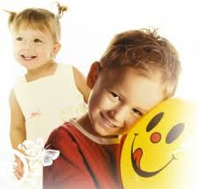
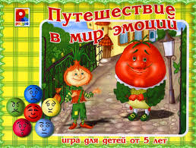
Критерии успешности данной программы:
1. Для удобства осуществления самостоятельного выбора пользователем программы тех или иных упражнений, а также установления их последовательности на основании собственных профессиональных предпочтений и конкретно-ситуационных целей работы используемый пакет упражнений выстроен в хронологическом порядке:
а) игры и упражнения, направленные на работу с эмоцио­нально-волевой сферой;
б)игры и упражнения на развитие коммуникативных уме­ний;
г)упражнения на развитие графических умений.
2. В основе программы лежит личностно ориентированная модель взаимодействия с детьми.

Slide 11
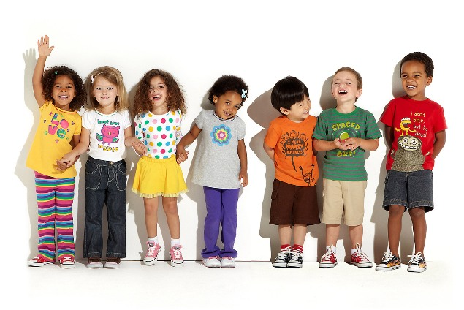
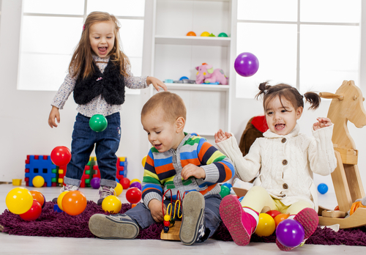
Результаты программы :
Созданы комфортные коррекционно-развивающие условия для обучающихся.
Сформирована положительная мотива­ция к учению у дошкольников и младших школьников в ус­ловиях совместной учебно-игровой деятельности.
Создана атмосфера принятия и взаимопонимания в дет­ском коллективе.
Развита у обучающихся компетентность в вопросах нор­мативного поведения и самостоятельность действий по инст­рукции педагога.
Развиты коммуникативные навыки.

Slide 12
Спасибо за внимание!

